Slide 1
Métodos Numéricos para Engenharia
Módulo 12- Splines - Interpolação por Intervalos
Versão python
Professor Luciano neves da fonseca

Slide 2
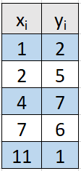
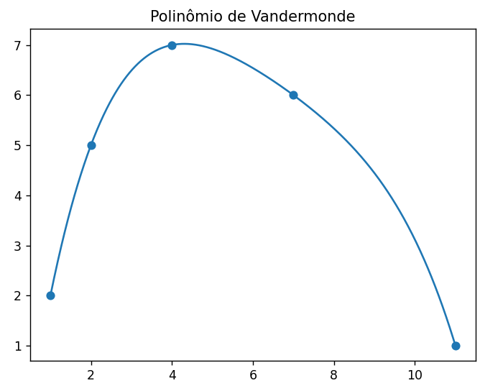
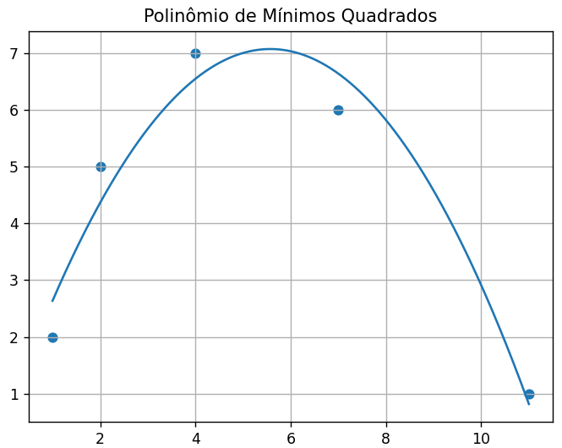
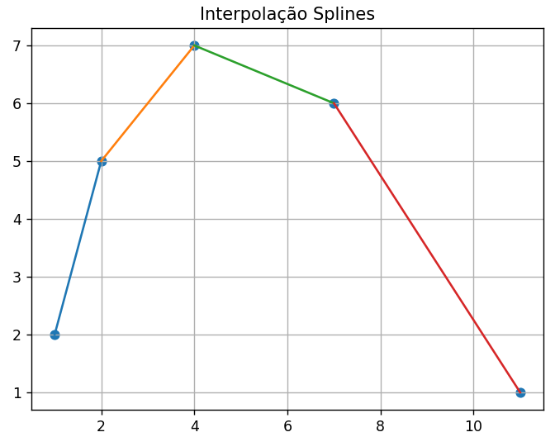
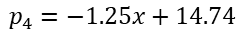
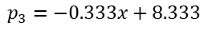
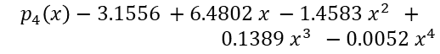
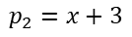

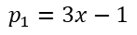
Splines
Se tivermos N+1 pontos de controle, temos a opção de ajustarmos um polinômio interpolador de ordem N, que passa pelos N+1 pontos de controle. No entanto se N for muito grande, haverá oscilações (wiggling)
Uma segunda opção seria ajustarmos um polinômio interpolador de ordem M<N, que passa ‘entre’ os pontos de controle, com o erro quadrático-médio minimizado. No entanto, como foi dito, este polinômio não passa pelos pontos de controle, o que pode ser um problema em algumas aplicações.
Uma terceira opção seria ajustarmos um polinômio a cada um dos N intervalos $[x_{i},x_{i+1}]$ entre os pontos de controle. Deste modo evitamos as oscilações (wiggling) e honramos os pontos de controle.
O polinômio interpolador para cada intervalo pode ser Linear (Spline Linear), Quadrático (Spline Quadrática) ou Cúbico (Spline Cúbica).
n=5 pontos
N=4 intervalos
$$p_{4}\left(x\right)−3.1556 +6.4802 x −1.4583{ x}^{2} +$$
$0.1389{ x}^{3} −{0.0052 x}^{4}$
$$p_{2}\left(x\right)= 0.4849 +2.3636 x −0.212{ x}^{2}$$
$$p_{3}=−0.333x+8.333$$
$$p_{2}=x+3$$
$$p_{4}=−1.25x+14.74$$
$$p_{1}=3x−1$$
ordem N=n-1=4
ordem M<N=2
Spline Linear
Vandermonde
Mínimos Quadrados

Slide 3
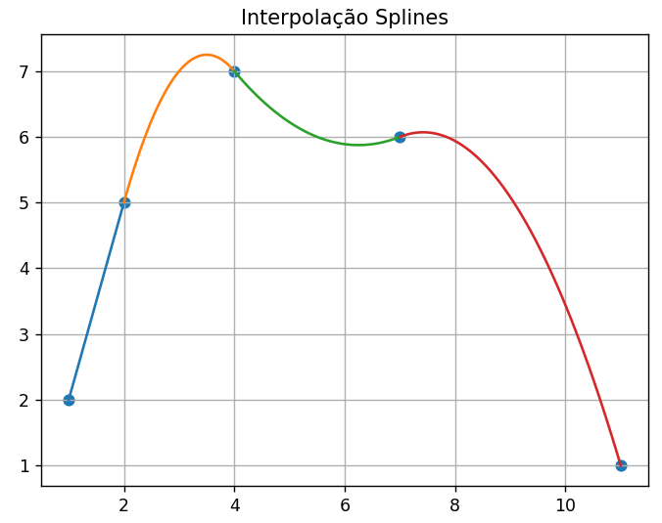
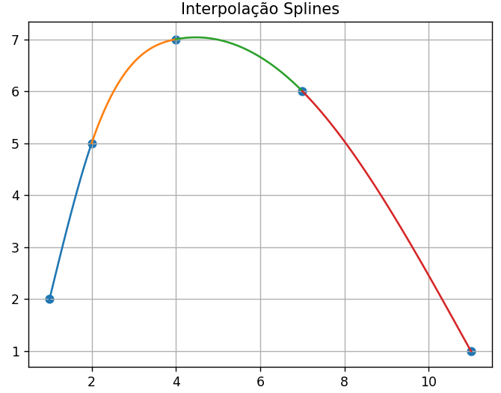
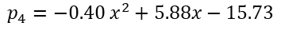
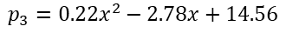
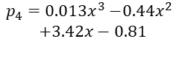
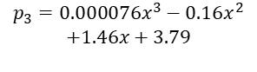
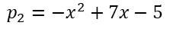
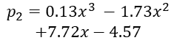
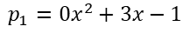
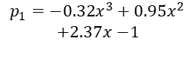
Splines Lineares, Quadráticas e Cúbicas
Na interpolação por splines, o polinômio interpolador para cada intervalo pode ser Linear (Splines Lineares), Quadrático (Splines Quadráticas) ou Cúbico (Splines Cúbicas).
Sem dúvida, o melhor resultado e o resultado mais consistente é o das Splines Cúbicas. Na prática esta são a mais utilizadas.
Estudaremos as Splines Lineares e as Quadrática por uma questão didática, de forma a facilitar o aprendizado das Splines Cúbicas.
N=4
$$p_{3}=0.22x^{2}−2.78x+14.56$$
$$p_{3}=0.000076x^{3}−0.16x^{2}$$
$$+1.46x+3.79$$
$$p_{3}=−0.333x+8.333$$
$$p_{2}=x+3$$
$$p_{2}=−x^{2}+7x−5$$
$$p_{2}=0.13x^{3} −1.73x^{2}$$
$$+7.72x−4.57$$
$p_{4}=0.013x^{3}$ $−0.44x^{2}$
$$+3.42x−0.81$$
$$p_{4}=−1.25x+14.74$$
$$p_{4}=−0.40 x^{2}+5.88x−15.73$$
$$p_{1}=3x−1$$
$$p_{1}=0x^{2}+3x−1$$
$$p_{1}=−0.32x^{3}+0.95x^{2}$$
$+2.37x$ $−1$
Splines Lineares
Splines Quadráticas
Splines Cúbicas

Slide 4
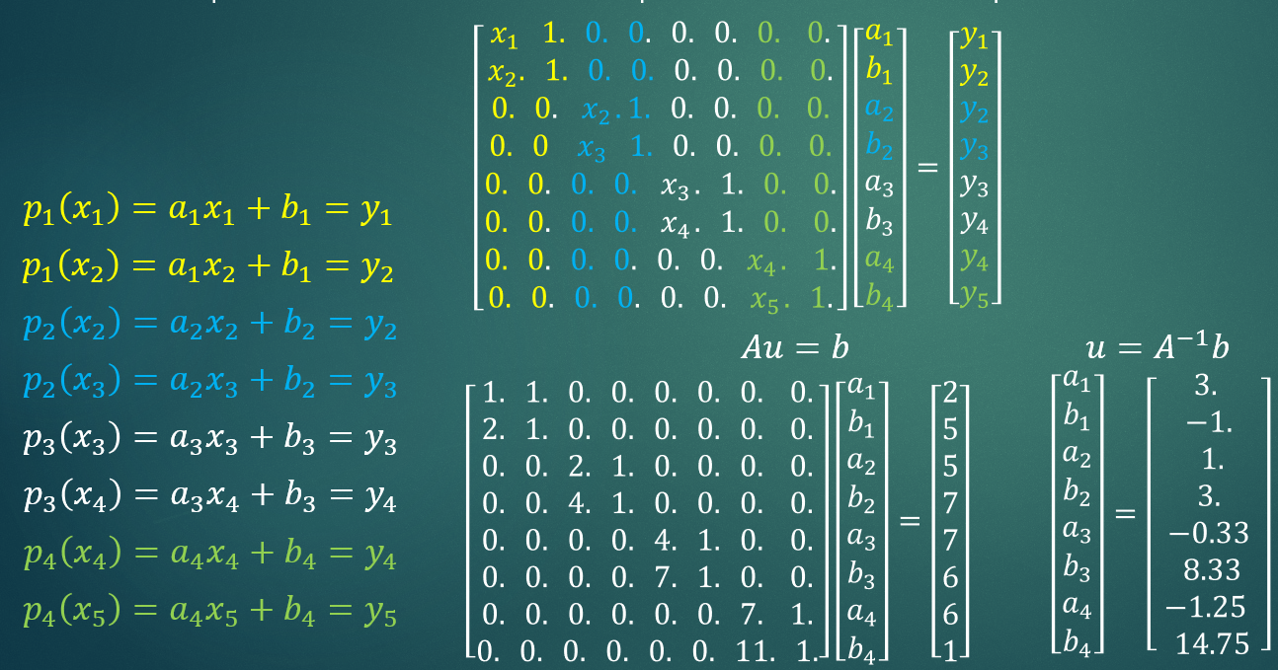
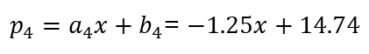
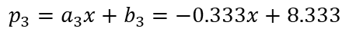
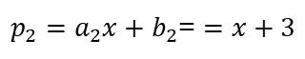
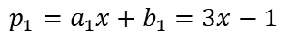

Splines Lineares
Se tivermos N+1 pontos de controle, teremos N intervalos.
Será ajustado uma reta (polinômio de ordem 1) a cada intervalo.
O polinômio 1 irá unir o ponto $\left[x_{1},y_{1}\right]$ ao ponto $[x_{2},y_{2}]$ e o polinômio N o ponto $\left[x_{N},y_{N}\right]$ ao ponto $[x_{N+1},y_{N+1}]$
Cada polinômio de ordem 1 acrescenta 2 incógnitas $p_{n}=a_{n}x+b_{n}$
Como temos N polinômios, teremos 2N incógnitas.
Precisamos de 2N equações, pois temos N intervalos, logo N polinômios.
Cada polinômio deve honrar dois pontos de controle, o que nos fornece 2N equações.
n=5 pontos
N=4 intervalos
$$p_{3}=a_{3}x+b_{3}=−0.333x+8.333$$
$p_{2}=a_{2}x+b_{2}$= $=x+3$
$p_{4}=a_{4}x+b_{4}$= $−1.25x+14.74$
$$p_{1}=a_{1}x+b_{1}=3x−1$$
Splines Lineares

Slide 5
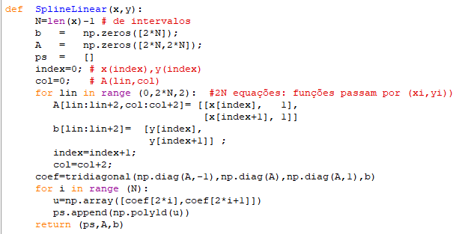
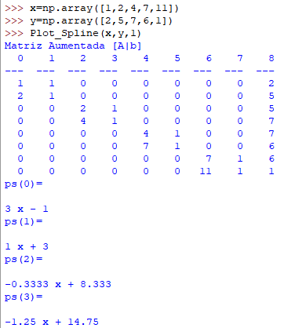
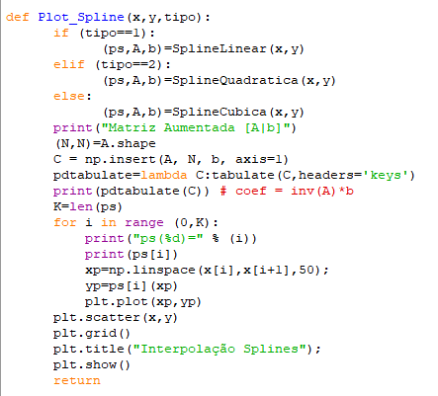
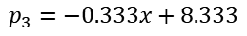
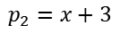
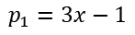
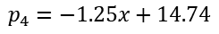
Notar que as Splines Lineares passam pelos pontos de controle
No entanto, a primeira derivada tem um descontinuidade nos pontos de controle
$$p_{3}=−0.333x+8.333$$
$$p_{2}=x+3$$
$$p_{4}=−1.25x+14.74$$
$$p_{1}=3x−1$$
Splines Lineares

Slide 6
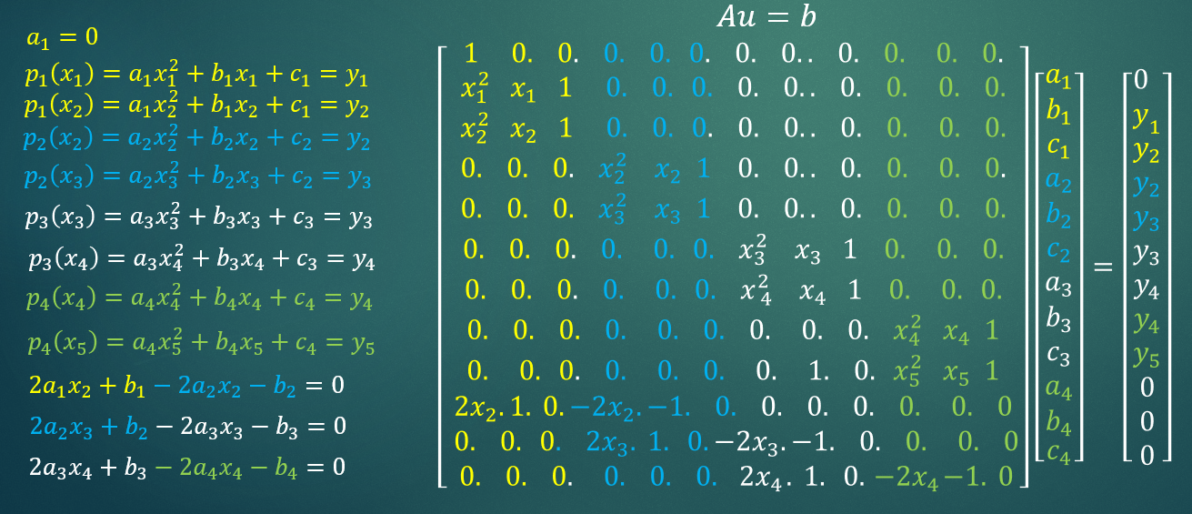
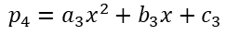
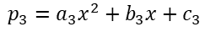
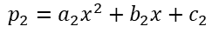
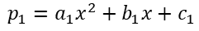

Splines Quadráticas
Se tivermos N+1 pontos de controle, teremos N intervalos.
Será ajustado uma parábola (polinômio de ordem 2) a cada intervalo.
O polinômio 1 irá unir o ponto $\left[x_{1},y_{1}\right]$ ao ponto $[x_{2},y_{2}]$ e o polinômio N o ponto $\left[x_{N},y_{N}\right]$ ao ponto $[x_{N+1},y_{N+1}]$
Cada polinômio de ordem 2 acrescenta 3 incógnitas $p_{n}=a_{n}x^{2}+b_{n}x+c_{n}$
Como temos N polinômios, teremos 3N incógnitas.
Precisamos de 3N equações, pois temos N intervalos, logo N polinômios.
Cada polinômio deve honrar dois pontos de controle, o que nos fornece 2N equações.
Para reduzir as descontinuidades, igualamos as derivadas nos pontos internos (N-1 equações)
Para a última equação fazemos a1=0 (o primeiro polinômio será uma reta”)
n=5 pontos
N=4 intervalos
$$p_{3}=a_{3}x^{2}+b_{3}x+c_{3}$$
$$p_{2}=a_{2}x^{2}+b_{2}x+c_{2}$$
$$p_{4}=a_{3}x^{2}+b_{3}x+c_{3}$$
$$p_{1}=a_{1}x^{2}+b_{1}x+c_{1}$$
Splines Quadráticas

Slide 7
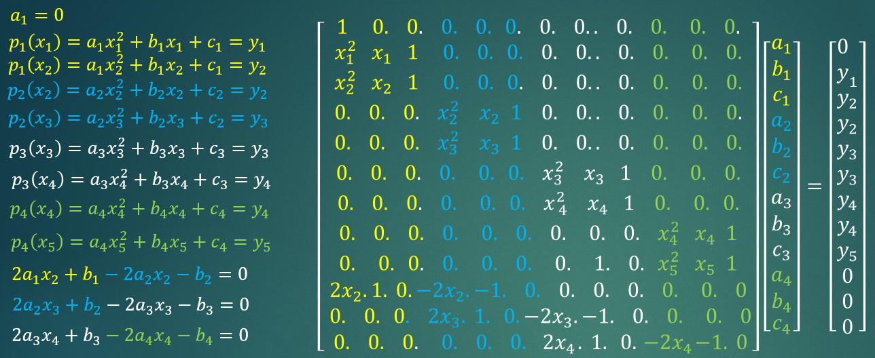
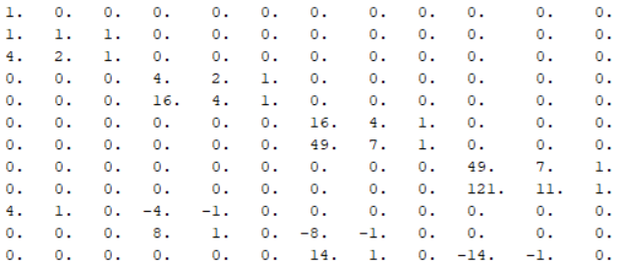
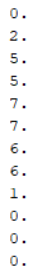
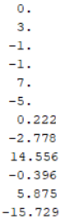

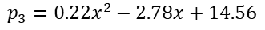

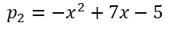



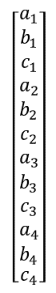

Splines Quadráticas
n=5 pontos
N=4 intervalos
$$u=A^{−1}b$$
$$Au=b$$
$$\left[\begin{aligned}\begin{aligned}a_{1} \\ b_{1} \\ c_{1} \\ a_{2} \\ b_{2} \\ c_{2} \\ a_{3} \\ b_{3} \\ c_{3} \\ a_{4} \\ b_{4}\end{aligned} \\ c_{4}\end{aligned}\right]$$
$$\begin{aligned}{\begin{aligned}0 \\ y\end{aligned}}_{1} \\ y_{2} \\ y_{2} \\ y_{3} \\ y_{3} \\ y_{4} \\ y_{4} \\ y_{5} \\ 0 \\ 0 \\ 0\end{aligned}$$
$$\left[\begin{aligned}\begin{aligned}a_{1} \\ b_{1} \\ c_{1} \\ a_{2} \\ b_{2} \\ c_{2} \\ a_{3} \\ b_{3} \\ c_{3} \\ a_{4} \\ b_{4}\end{aligned} \\ c_{4}\end{aligned}\right]$$
$$p_{3}=0.22x^{2}−2.78x+14.56$$
$$p_{2}=−x^{2}+7x−5$$
$$=$$
$$=$$
$$p_{4}=−0.40 x^{2}+5.88x−15.73$$
$$p_{1}=0x^{2}+3x−1$$
Splines Quadráticas

Slide 8
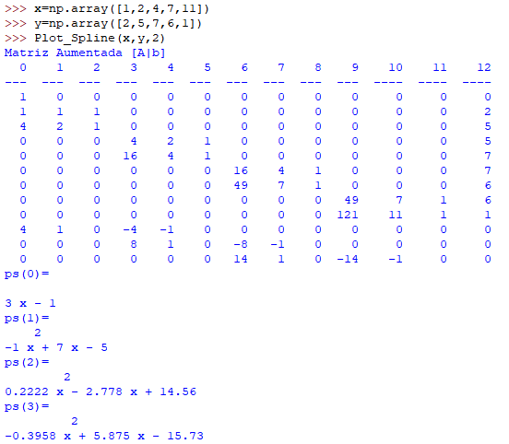
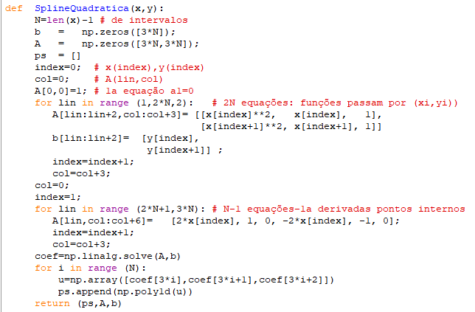
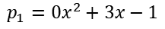
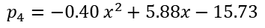
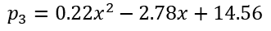
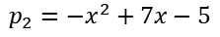
$$p_{3}=0.22x^{2}−2.78x+14.56$$
$$p_{2}=−x^{2}+7x−5$$
Notar que o 1º polinômio é linear!
Há inflexões desnecessárias nos pontos de controle
$$p_{4}=−0.40 x^{2}+5.88x−15.73$$
$$p_{1}=0x^{2}+3x−1$$
Splines Quadráticas

Slide 9
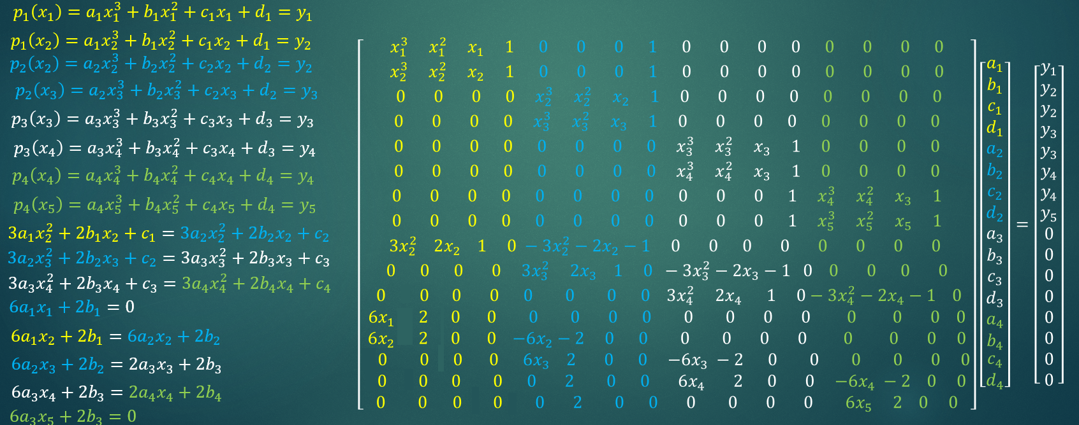

Splines Cúbicas
n=5 pontos
N=4 intervalos
Se tivermos N+1 pontos de controle, teremos N intervalos.
Será ajustado polinômio de ordem 3 a cada intervalo.
O polinômio 1 irá unir o ponto $\left[x_{1},y_{1}\right]$ ao ponto $[x_{2},y_{2}]$ e o polinômio N, do ponto $\left[x_{N},y_{N}\right]$ ao ponto $[x_{N+1},y_{N+1}]$
Cada polinômio de ordem 3 acrescenta 4 incógnitas $p_{n}=a_{n}x^{3}+b_{n}x^{2}+c_{n}x+d_{n}$
Como temos N polinômios, teremos 4N incógnitas.
Precisamos de 4N equações, pois temos N intervalos (N polinômios).
Cada polinômio deve honrar dois pontos de controle, o que nos fornece 2N equações.
Para reduzir as descontinuidades, igualamos as derivadas nos pontos internos (N-1 equações)
Para reduzir as inflexões , igualamos as segundas derivadas nos pontos internos (N-1 equações)
Para a duas últimas equação anulamos a segunda derivadas no primeiro e no ultimo ponto (spline natural)

Slide 10






$$p_{3}=0.000076x^{3}−0.16x^{2}$$
$$+1.46x+3.79$$
$$p_{2}=0.13x^{3} −1.73x^{2}$$
$$+7.72x−4.57$$
$p_{4}=0.013x^{3}$ $−0.44x^{2}$
$$+3.42x−0.81$$
Notar que as Splines cúbicas oferecem, sem dúvida, a melhor interpolação, sem descontinuidade e sem inflexões
No entanto a matriz A é esparsa e de ordem muito alta, o que pode inviabilizar o método se N é muito grande
$$p_{1}=−0.32x^{3}+0.95x^{2}$$
$+2.37x$ $−1$
Splines Cúbicas

Slide 11














Cálculo Alternativo para Splines Cúbicas
n=5 pontos
N=4 intervalos
Com N+1 pontos de controle $x(1:N+1) e y(1:N+1)$, podemos definir N polinômios cúbicos interpoladores, um para cada intervalo $[x_{i},x_{i+1}]$ com sendo:
$p_{i}\left(x\right)=a_{i}+b_{i}(x−x_{i})+c_{i}$ ${\left(x−x_{i}\right)}^{2}+d_{i}$ ${\left(x−x_{i}\right)}^{3} 1<i<N$
$$(I)$$
Como o polinômio $p_{i}\left(x\right)$ deve passar pelo ponto de controle [$x_{i}$, $y_{i}$] no início do intervalo teremos:
$$p_{i}\left(x_{i}\right)=a_{i}=y_{i}$$
O polinômio $p_{i}\left(x\right)$ passa também pelo ponto de controle [$x_{i+1}$, $y_{i+1}$] no final do intervalo. No entanto, o polinômio${ p}_{i+1}\left(x\right)$ passar por este mesmo ponto de controle [$x_{i+1}$, $y_{i+1}$] , porém no início do seu intervalo
$p_{i+1}\left(x_{i+1}\right)=y_{i+1}=p_{i}\left(x_{i+1}\right)=y_{i}+b_{i}(x_{i+1}−x_{i})+c_{i}$ ${\left(x_{i+1}−x_{i}\right)}^{2}+d_{i}$ ${\left(x_{i+1}−x_{i}\right)}^{3}$
Se $h_{i}=x_{i+1}−x_{i}$
Temos : $y_{i+1}=y_{i}+b_{i}h_{i}+c_{i}h_{i}^{2}+d_{i}h_{i}^{3}$
$$(II)$$
$$p_{3}$$
As primeiras derivadas nos pontos interiores devem ser iguais
$$p_{2}$$
${p′}_{i}\left(x\right)=b_{i}+{2c}_{i}(x−x_{i})+{3d}_{i}$ ${\left(x−x_{i}\right)}^{2}$
$$p_{4}$$
$${p′}_{i}\left(x_{i}\right)=b_{i}$$
$$p_{1}$$
$${p′}_{i+1}\left(x_{i+1}\right)=b_{i+1}=p_{i}^{′}\left(x_{i+1}\right)=b_{i}+{2c}_{i}(x_{i+1}−x_{i})+{3d}_{i}{\left(x_{i+1}−x_{i}\right)}^{2}$$
Splines Cúbicas
$$b_{i+1}=b_{i}+{2c}_{i}h_{i}+{3d}_{i}h_{i}^{2}$$
$$(III)$$

Slide 12
















As segundas derivadas nos pontos interiores devem ser iguais
$${p′′}_{i}\left(x\right)={2c}_{i}+{6d}_{i}(x−x_{i})$$
$$(IV)$$
$${p′′}_{i}\left(x_{i}\right)={2c}_{i}$$
$${p′′}_{i+1}\left(x_{i+1}\right)={2c}_{i+1}=p_{i}^{′′}\left(x_{i+1}\right)={2c}_{i}+{6d}_{i}(x_{i+1}−x_{i})$$
$$c_{i+1}=c_{i}+{3d}_{i}h_{i} → d_{i}=\frac{{(c}_{i+1}−c_{i})}{3h_{i}}$$
$$(V)$$
Substituindo (V) em (II)
$$y_{i+1}=y_{i}+b_{i}h_{i}+c_{i}h_{i}^{2}+\left[\frac{{(c}_{i+1}−c_{i})}{3h_{i}}\right] h_{i}^{3}=y_{i}+b_{i}h_{i}+\frac{{(c}_{i+1}+2c_{i})}{3}h_{i}^{2} →$$
$$y_{i+1}=y_{i}+b_{i}h_{i}+\frac{{(c}_{i+1}+2c_{i})}{3}h_{i}^{2}$$
$$(VI)$$
Substituindo (V) em (III)
$$b_{i+1}=b_{i}+{2c}_{i}h_{i}+3\left[\frac{{(c}_{i+1}−c_{i})}{3h_{i}}\right]h_{i}^{2}=b_{i}+\left({c_{i+1}+c}_{i}\right)h_{i} →$$
$$b_{i+1}=b_{i}+\left({c_{i+1}+c}_{i}\right)h_{i}$$
$$(VII)$$
Se $dy_{i}=\frac{y_{i+1}−y_{i}}{x_{i+1}−x_{i}}=\frac{y_{i+1}−y_{i}}{h_{i}}$
E isolando $b_{i}$ em (VI) teremos:
$$b_{i}=dy_{i}−\frac{h_{i}}{3}(c_{i+1}+2c_{i})$$
$$(VIII)$$
e subtraindo 1 ao índice ‘i’ de (VIII) teremos:
$$b_{i−1}=dy_{i−1}−\frac{h_{i−1}}{3}(c_{i}+2c_{i−1})$$
$$(IX)$$

Slide 13








Subtraindo 1 do índice “i” de (VII) teremos
$$b_{i}=b_{i−1}+\left({c_{i}+c}_{i−1}\right)h_{i−1}$$
$$(X)$$
Substituindo (VIII) e (IX) em (X) teremos
$$h_{i−1}c_{i−1}+2\left(h_{i−1}+h_{i}\right)c_{i}+h_{i}c_{i+1}=3\left(dy_{i}−dy_{i−1}\right) 2<i<N$$
$$(XI)$$
Podemos iniciar a equação de recorrência (XI) com $c_{1}=0$(segunda derivada nula nos pontos externos). Lembrar que também $c_{N+1}=0$
Esta equação de recorrência pode ser então aplicada aos ponto internos (i=2:N), o que forma um sistema tridiagonal que, uma vez resolvido, nos fornecerá c(2:N). Acrescentando os pontos $c_{1}=c_{N+1}=0$, teremos o vetor completo c(1:N+1)
$$r_{i}=3\left(dy_{i}−dy_{i−1}\right) ( 2≤i≤N , pontos internos)$$
$$h_{i}=x_{i+1}−x_{i}$$
$$( 1≤i≤N)$$
Exemplo 5 pontos de controle
N=4
Uma vez resolvido o sistema tridiagonal e calculados os coeficientes $c_{i}$, podemos utilizar as equações (V) e (VIII) para calcular os coeficientes $d_{i}$ e $b_{i}$, e escrever o polinômio $p_{i} (x)$ da equação (I) (Lembrar que $a_{i}=y_{i}$).
$p_{i}\left(x\right)=a_{i}+b_{i}(x−x_{i})+c_{i}$ ${\left(x−x_{i}\right)}^{2}+d_{i}$ ${\left(x−x_{i}\right)}^{3}$

Slide 14







$$Resolver$$
Sistema

Slide 15








$$p_{3}$$
$$p_{2}$$
$$p_{4}$$
$$p_{1}$$
Splines Cúbicas

Slide 16




Com 11 pontos de controle, o cálculo direto dos coeficientes das splines cúbicas gera um sistema esparso de 40 equações simultâneas, o que pode gerar erros de arredondamento.
Com o cálculo alternativo, precisamos resolver apenas um sistema tridiagonal de 9 equações simultâneas, o que é bem mais simples de ser resolvido e é mais estável numericamente.

